Slide 1
Город Гжель
Интегрированное занятие по знакомству детей средней группы с декоративно-прикладным промыслом "Гжель"
СОСТАВИЛА: ВОСПИТАТЕЛЬ МАДОУ № 50 г. САМАРА
СТАРОСТИНА ЛЮДМИЛА АЛЕКСАНДРОВНА

Slide 2
Гжель

Slide 3
Цель:
познакомить детей с традиционным русским художественным промыслом – «Гжельская керамика», с изделиями мастеров Гжели, их формой, назначением, характерными особенностями росписи гжельского фарфора – колорит, композиция.
Задачи:
учить рисовать бордюры на полосе бумаги;
побуждать видеть красоту синего и белого цветов;
развивать эстетические чувства.
воспитывать уважение к народным мастерам, традициям в росписи.

Slide 4
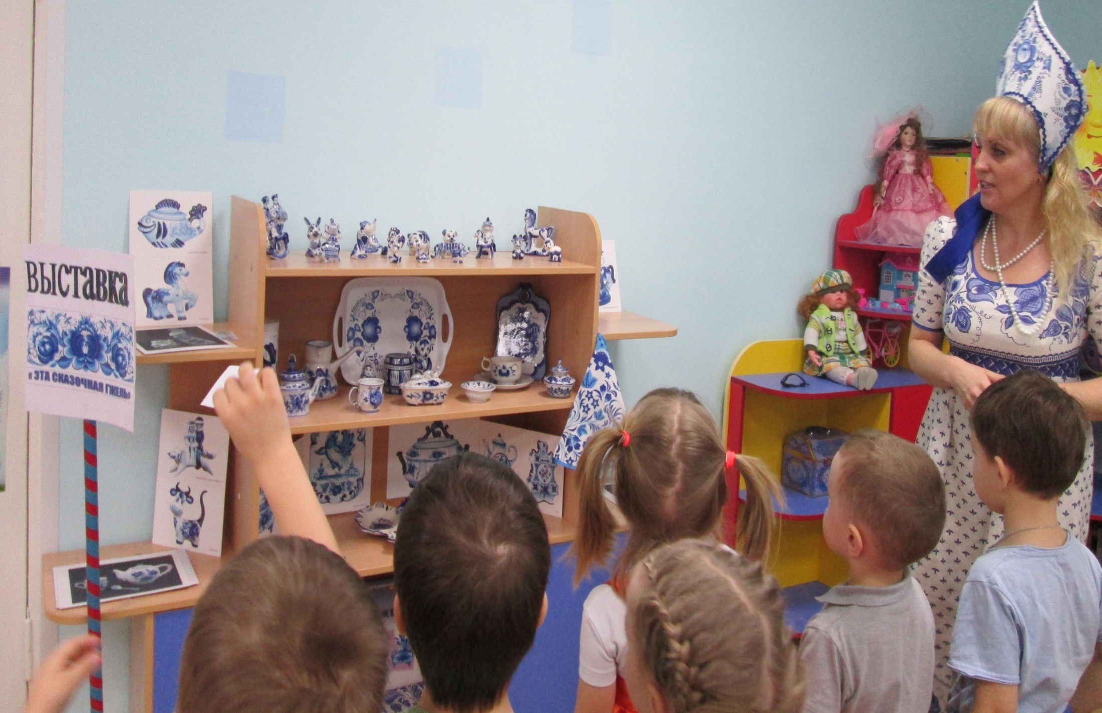
Знакомство с гжельской росписью

Slide 6
Посещение кинозала

Slide 7
Цех художественной росписи

Slide 11
Спасибо за внимание!

